Slide 1
数据分析技术 高级图形可视化
管理科学与工程
物流管理系
徐宁

Slide 2
回顾已学过的作图函数
plot 散点图
hist 直方图
boxplot 箱图
qqnorm Q-Q图
barplot 条形图
基础作图函数

Slide 3
数据可视化-基础作图
细讲plot的参数
help(“plot”) # 查看plot的帮助文档
plot是一般通用型的画图命令，它可以做出大多数基础类型的数据分析图
在做同一个图片时只能出现一个plot
plot的参数与大多数画图命令的参数格式是相近甚至相同的，因此详细掌握plot参数可以帮助你迅速学会几乎所有类型画图方法

Slide 4
泛型作图函数plot
plot(x,y,……）
除变量x和y是必要输入参数以外，后边的参数均可以省略（即采用默认参数）

Slide 5
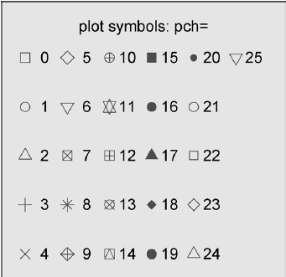
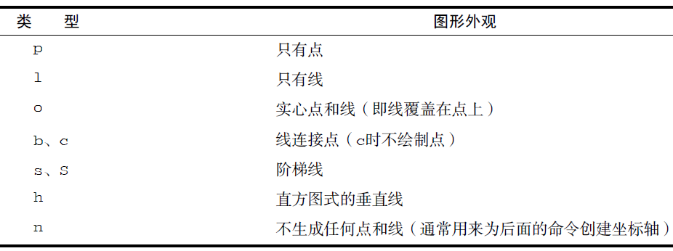
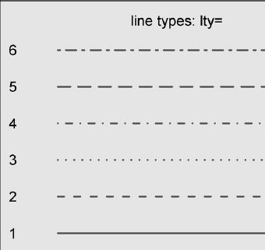
图形参数
几何形状类型type
颜色 col
点形状pch
线形状lty
线宽度lwd
> plot(cars,type="b")
“dashed”
> plot(cars,col="blue")
“solid”

Slide 6
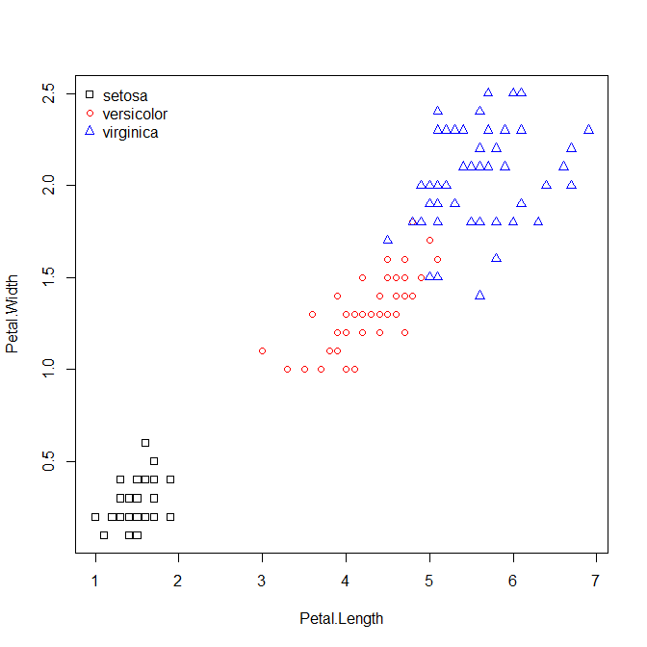
多维数据散点图
参考理论课上数据的映射和标度，当处理多维数据时，可以利用点形状或点颜色来区分，以iris[,3:5]三个属性为例
> plot(iris[,3:4],pch=c(0,1,2),col=c("black","red","blue"))
>legend("topleft",legend=levels(iris$Species),pch=c(0,1,2),col=c("black","red","blue"),bty="n")
对比一下哪里有差别
> dx<-as.integer(iris$Species)
> plot(iris[,3:4],pch=c(0,1,2)[dx],col=c("black","red","blue")[dx])
> legend("topleft",legend=levels(iris$Species),pch=c(0,1,2),col=c("black","red","blue"),bty="n")

Slide 7
文本型图形参数
标题参数
main 图片标题
sub 图片副标题
col. 为main sub 和轴标题等配置颜色,如col.main=“red” col.lab=“blue”
文本标注
text
放缩比例
cex=0.5 放缩图形比例为正常的0.5
cex. 为axis main sub 和轴标题等设置放缩比例,如cex.lab=0.5
坐标轴参数
xlab=“x的标题”
ylab=“y的标题”
xlim=c(0,10) 设置x轴刻度上下限为0到10
ylim=c(0,5) 设置y轴刻度上下限为0到5
注意是col.lab 不是col.xlab
所有图形参数可以查阅help(par)，因为par()函数是取出或设置当前图形参数的作用。

Slide 8
添加参数方式
添加标题的函数
添加图例
添加坐标轴刻度
外部设置图形参数
>title(main=“main title”, sub=“sub-title”, xlab=“This is label of x”, ylab=“this is y label”, col.main=“green”,col.sub=“red”,col.lab=“blue”)
> legend(0,25,legend = “car”,lty = 1,pch = 1,col=“blue”,bty=“n”)
> legend("topleft",inset=0.03,legend="car",lty=1,pch=1,col="blue",bty="n")
> legend("topleft",inset=0.03,legend="car",title="图例",lty=1,pch=1,col="blue",bty="n")
inset=0.03 使图例与边框隔开一定距离
> plot(1:4, rnorm(4), axes = FALSE)
> axis(1, 1:4, LETTERS[1:4])
> axis(2)
> axis(3)
> axis(4)
另外，plot默认图是有边框的，若用axes去除，可以使用box()进行额外添加边框。该函数只添加边框线，并不添加坐标，用法：
> box()
> par(font=3,cex.lab=1.5,lwd=1.5)
font设置字体，1=常规，2=粗体，3=斜体……

Slide 9
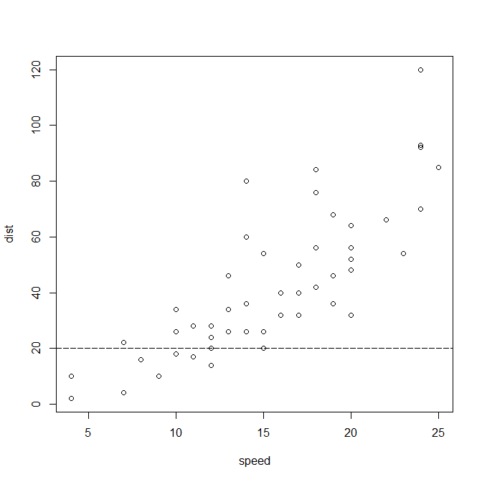

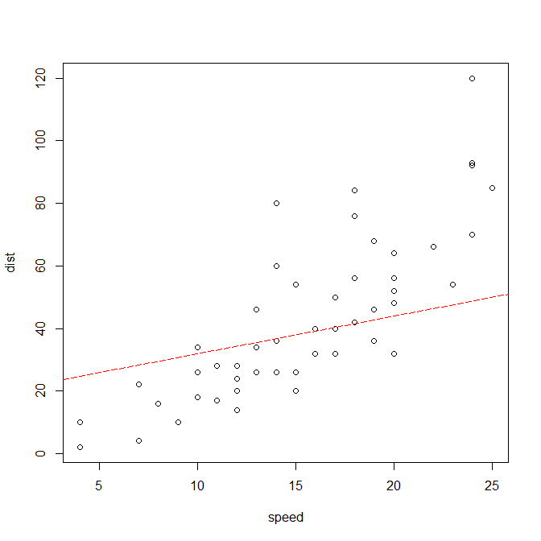
添加形状
辅助线 abline
仍然以plot(cars)为例
> abline(a=20,b=1.2,lty=5,col="red")
> abline(h=20,lty=5)
> abline(v=20,lty=5)

Slide 10
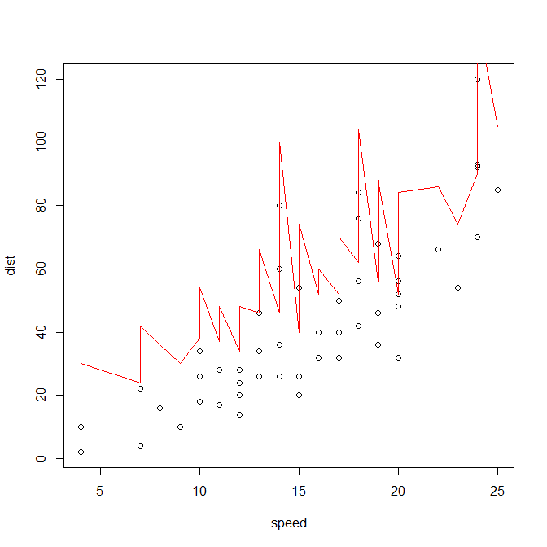
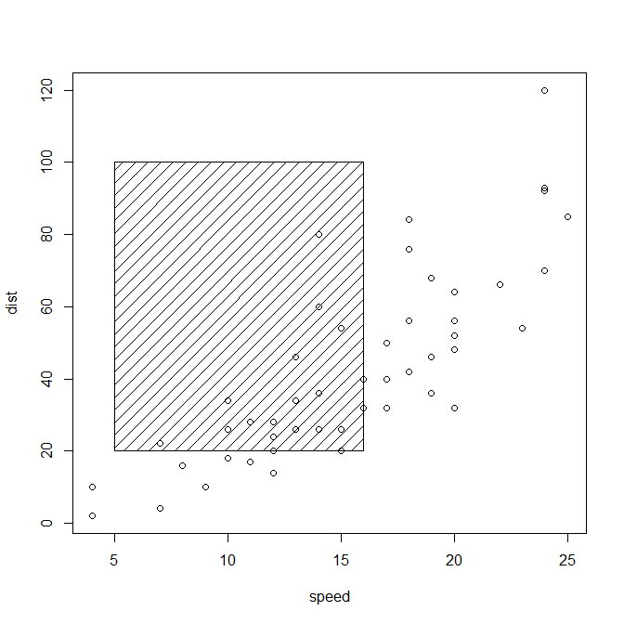
添加形状
添加矩形
由点连成的线
> lines(cars$speed,cars$dist+20,col="red")
> rect(5,20,16,100,density=10)
相当于plot当中的type=“l”类型

Slide 11
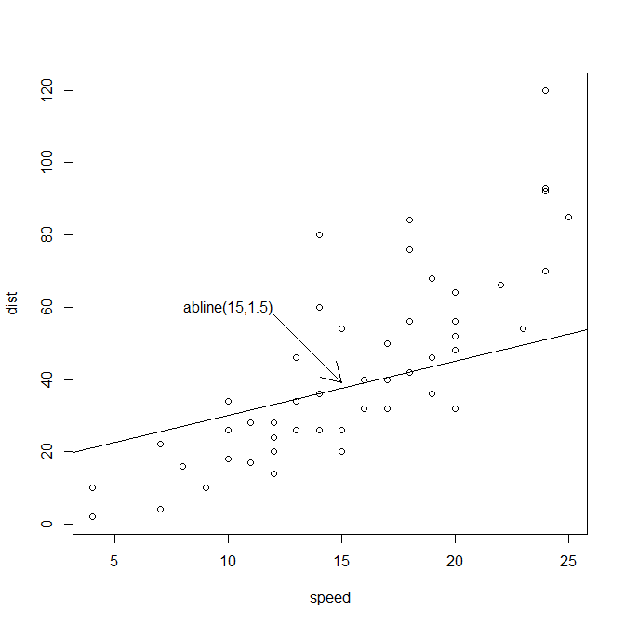
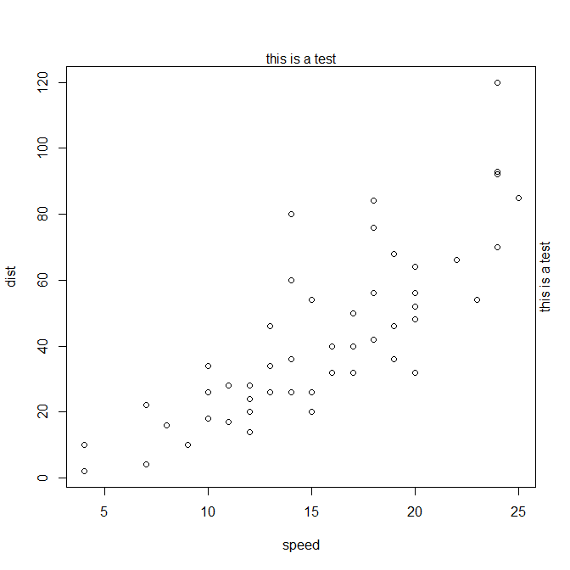
添加形状
添加注释和箭头
text仅能添加坐标轴内文本，按坐标定位
> plot(cars)
> abline(15,1.5)
> text(10,60,labels="abline(15,1.5)")
> arrows(10,58,15,39)
添加图外文本
按边定位
> mtext("this is a test",side=3)
> mtext("this is a test",side=4)

Slide 12
操作当前活动图形
多图同时操作时候需要不停切换当前激活图片窗口
查看当前活动窗口编号
查看上一个活动窗口编号
设置活动窗口
生成一个新的作图窗口
> dev.cur()
> dev.prev()
> dev.set(dev.prev())
> dev.set(4)
> dev.new()

Slide 13
补充说明：图形参数
par : 设置或查看默认图形参数
par() #默认状态下返回当前图形参数设置
par(optionname=name,……) #修改图形参数
opar<- par(no.readonly=TRUE) #生成可修改的图形参数，并保存在变量opar当中，
par(opar) #恢复存储在变量opar中的参数设置
全部图形参数请在R中查询help(par)

Slide 14
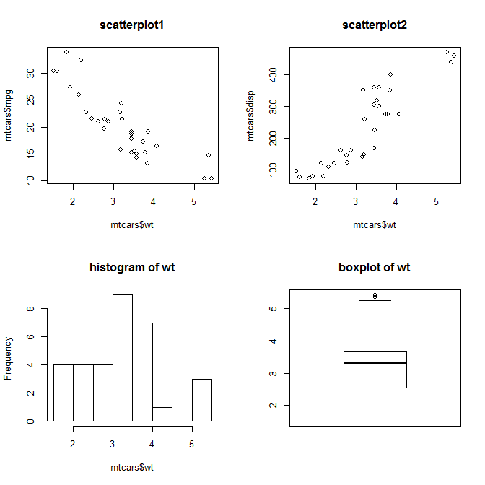
分面
利用par设置图形环境参数可以将作图窗口进行分位面分割，为了不改变环境参数，先用par取出环境参数保存，完成作图之后再修改回去
> opar<-par(no.readonly = T)
> par(mfrow=c(2,2))
> plot(mtcars$wt,mtcars$mpg,main="scatterplot1")
> plot(mtcars$wt,mtcars$disp,main="scatterplot2")
> hist(mtcars$wt,main="histogram of wt")
> boxplot(mtcars$wt,main="boxplot of wt")
> par(opar)

Slide 15

图形库
条形图 barplot()
直方图 hist()
饼图 pie()
箱型图 boxplot()
散点图 plot
点图 dotchart
格式：dotchart(x,labels= )

Slide 16
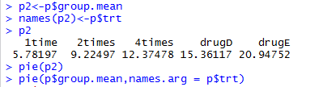
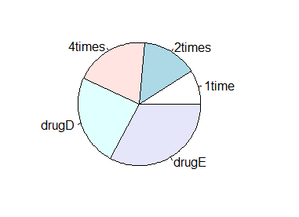
饼图代码
饼图 pie()
注意一个细节，作图时的数据名称会被直接贴上图中作为标签，即names(p2)，查看第二次实验中如何修改数据的名称names() 或row.names()

